Slide 1

Презентация по практике
Информационная система контроля физического доступа «ХранительПРО»
Содержание презентации основано на выполненном отчёте, базе данных и разработанных настольных приложениях.
Студент: Баранцев Евгений Дмитриевич
Группа: 23П-2
Руководитель: Калинин Арсений Олегович
Титульный скрин / логотип
системы
Notes:
[Sources] - Session 2 assignment: uploaded PDF. - Session 3 assignment: uploaded PDF.

Slide 2
Цель и результаты практики
Кратко: что было разработано и получено в результате
Основная цель
Полученные результаты
Проанализировать предметную область системы контроля физического доступа.
Спроектировать и нормализовать базу данных до 3 нормальной формы.
Реализовать роли и уровни доступа для разных категорий пользователей.
Разработать настольные приложения: клиент посетителя, терминал общего отдела, терминал охраны и терминал подразделения.
Создать представления, функции, триггеры и отчёты по требованиям задания.
Построены UML2, диаграмма деятельности, диаграмма вариантов использования и ERD.
Создан словарь данных и схема БД.
Реализованы отчёты: посещения по подразделениям, лица на территории, автоматические отчёты ТБ.
Настольные приложения связаны с единой БД PostgreSQL и используют общую модель данных.

Slide 3
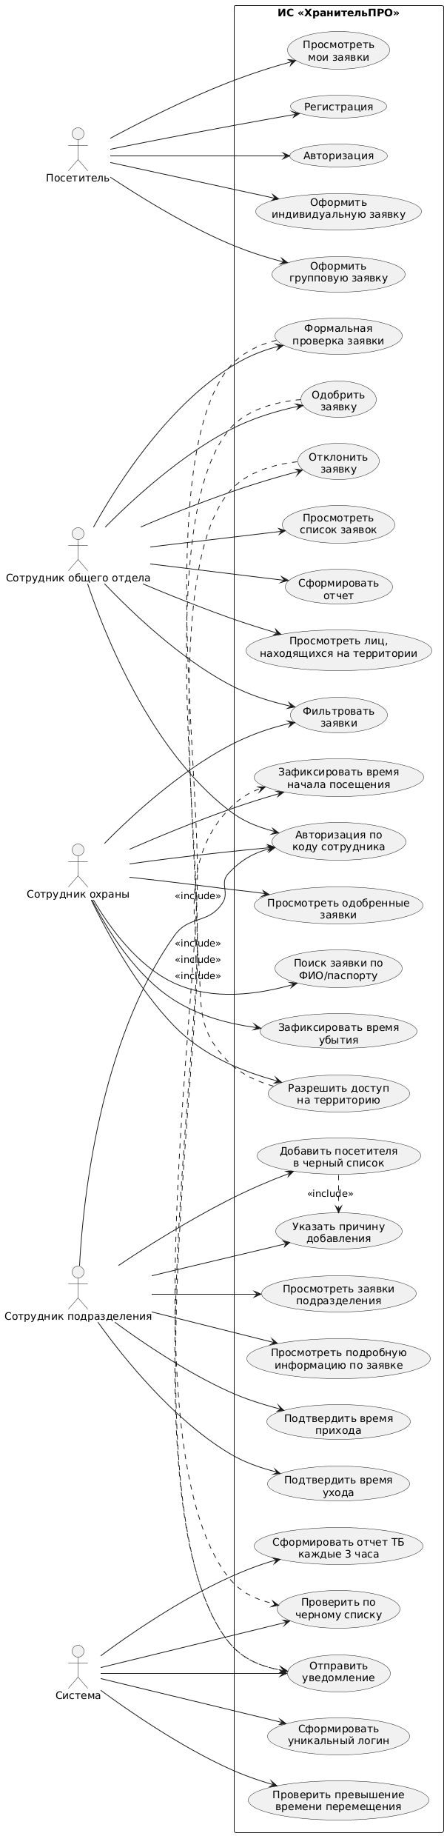
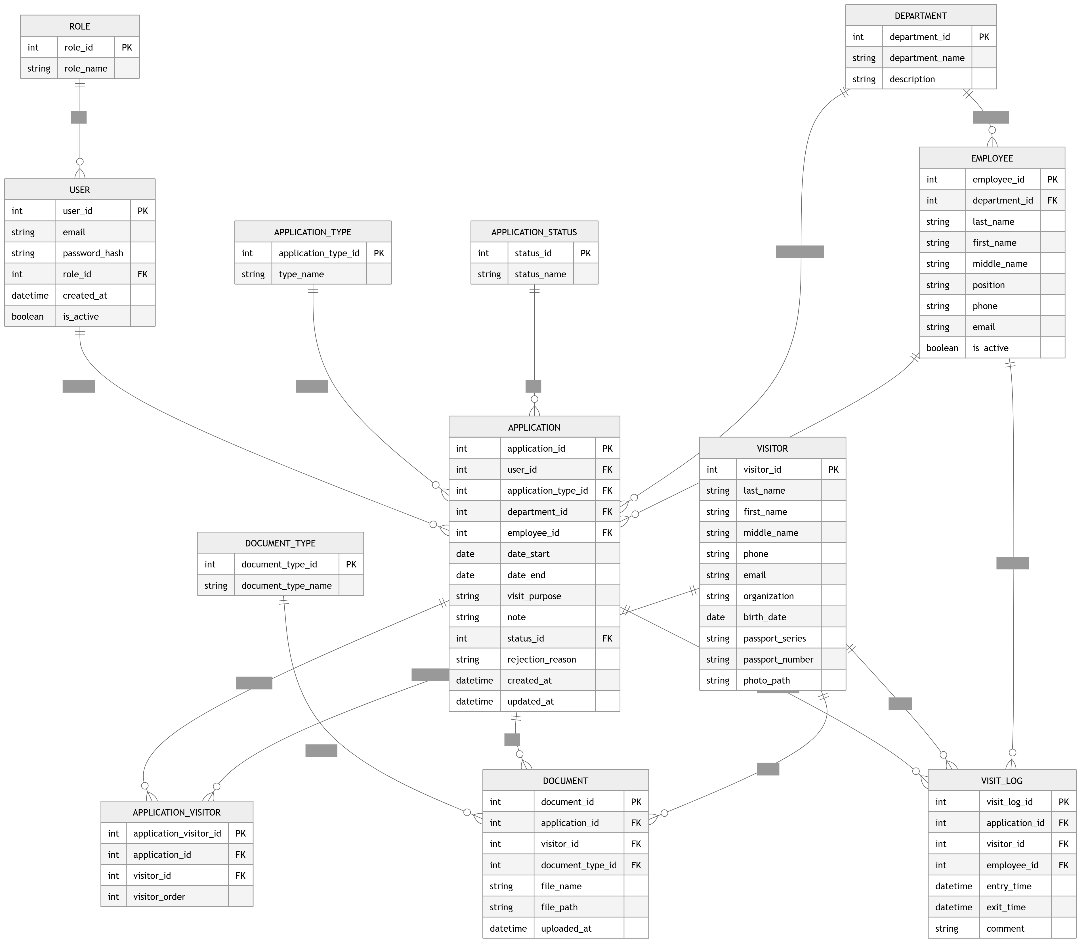
1. Анализ и предварительная обработка информации
UML2 и ERD отражают основные бизнес-процессы системы
Что было выполнено
Главный вывод
Выделены основные участники: посетитель, сотрудник общего отдела, сотрудник охраны, сотрудник подразделения, система.
Определены сценарии: регистрация, оформление индивидуальной и групповой заявки, согласование, допуск на территорию, контроль присутствия и ведение чёрного списка.
Построена UML-диаграмма вариантов использования и ERD-схема базы данных.
Анализ предметной области позволил перейти от требований задания к конкретной структуре БД и составу программных модулей. Благодаря этому каждая роль получила только свои функции, а каждая сущность базы — чёткое назначение.
Скрин UML2
Notes:
[Sources] - Session 2 PDF: requirements for office and security terminals. - Session 3 PDF: requirements for department terminal and reporting.

Slide 4
2. Выделение объектов и атрибутов (Data Dictionary)
Основные сущности и ключевые поля итоговой БД
Ключевые таблицы
Таблица
Основные поля
Назначение
users
user_id, email, password_hash, login, role_id
Учётные записи пользователей
employees
employee_id, department_id, fio, employee_code
Сотрудники и вход по коду
visitors
visitor_id, fio, passport, organization
Данные посетителей
applications
application_id, user_id, type, status, dates
Заявки на посещение
application_visitors
application_id, visitor_id, visitor_order
Связь заявок и посетителей
visit_logs
entry_time, exit_time, dept_entry, dept_exit
Фактические посещения
black_list_entries
visitor_id, reason, created_at
Чёрный список
Словарь данных фиксирует типы данных, ключи, ограничения NOT NULL и внешние ключи. Это обеспечивает согласованность между логической моделью и реальной БД.

Slide 5
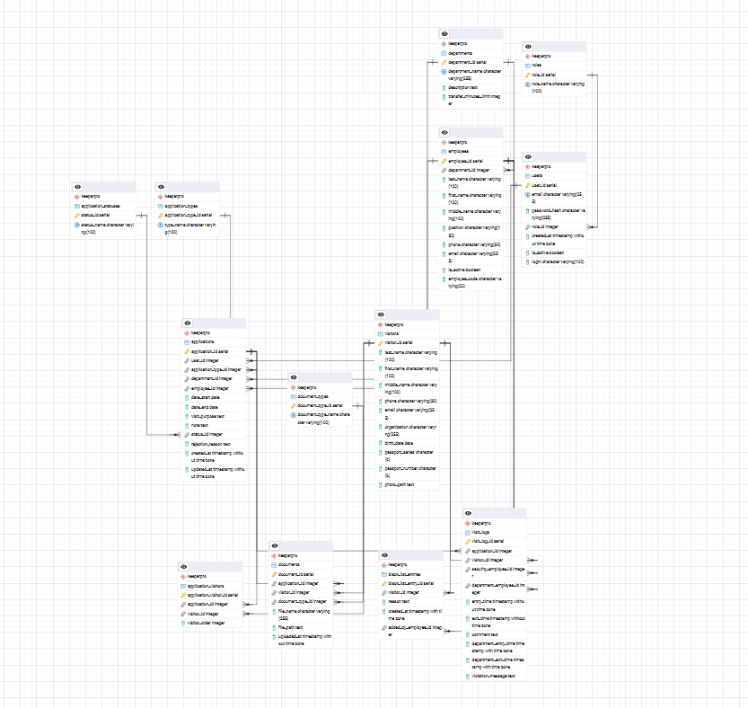
3. Проектирование и нормализация БД
Доказательство приведения базы данных к 3НФ
Почему база находится в 3НФ
Примеры нормализации
1НФ: все таблицы содержат атомарные значения, повторяющиеся группы вынесены в отдельные таблицы.
2НФ: атрибуты зависят от полного ключа; связи многие-ко-многим вынесены в таблицу application_visitors.
3НФ: неключевые атрибуты не зависят друг от друга; справочники типов и статусов вынесены отдельно.
Избыточные данные исключены: тип заявки, статус, роль, подразделение не дублируются текстом в каждой записи.
• applications хранит только ссылки на user, type, department, employee и status.
• visitors хранит только данные посетителя, а не данные конкретной заявки.
• application_visitors отделяет состав участников от самой заявки.
• application_statuses и application_types реализованы как справочники.
Скрин схемы БД / CASE-средства
Notes:
[Sources] - Report structure and database design derived from implemented schema.

Slide 6
4. Реализация уровней доступа
Функции разделены по ролям пользователей системы
Посетитель
Общий отдел
Охрана
Подразделение
Регистрация и авторизация
Индивидуальная заявка
Групповая заявка
Просмотр своих заявок
Авторизация по коду
Проверка заявок
Одобрение / отклонение
Отчёты и контроль
Только одобренные заявки
Поиск по ФИО/паспорту
Разрешение доступа
Фиксация входа и выхода
Заявки своего подразделения
Подтверждение прихода
Подтверждение ухода
Чёрный список

Slide 7
5. Запросы и механизмы БД
Представления, функции и триггеры автоматизируют работу системы
Представление
Функция фильтрации
Триггер логина
view_list_requests объединяет заявки, типы, подразделения, сотрудников, статусы и посетителей в одну выборку. Это упрощает интерфейсы и отчёты.
filtering_requests позволяет отбирать заявки по типу, подразделению и статусу. Логика отбора вынесена на сторону БД.
Триггер после регистрации автоматически формирует уникальный login на основе email и идентификатора записи пользователя.

Slide 8
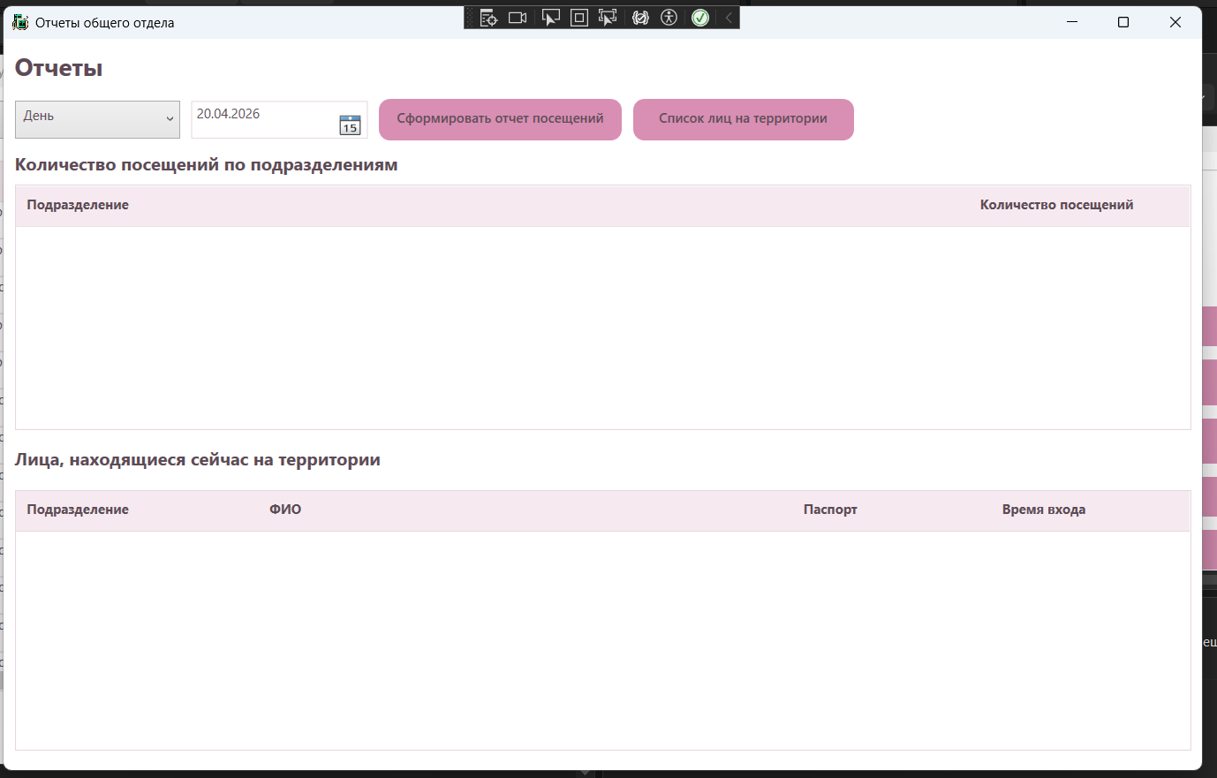
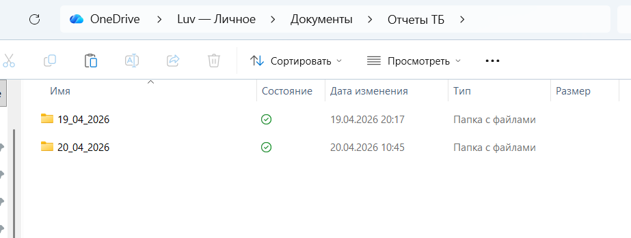
6. Отчёты и аналитика
Реализованы ручные и автоматические отчёты для общего отдела
Ручные отчёты
Автоматический отчёт ТБ
Количество посещений за день / месяц / год с группировкой по подразделениям.
Список лиц, находящихся на территории организации в текущий момент.
Отчёты строятся на основе таблицы visit_logs и фактических времён входа/выхода.
Сервис создает папку «Отчёты ТБ» в документах пользователя.
Каждые 3 часа формируется файл по числу посетителей в подразделениях.
Отчёт сохраняется автоматически и может использоваться в целях эвакуации и контроля.
Скрин окна отчётов
Скрин папки / файла отчёта
Notes:
[Sources] - Session 3 PDF requires reports in general office terminal and automated safety reports every 3 hours.

Slide 9
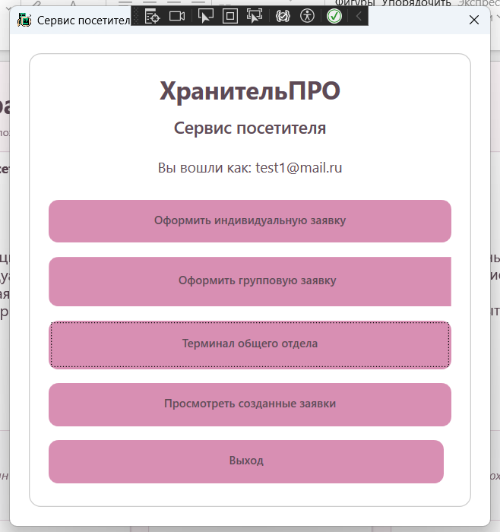
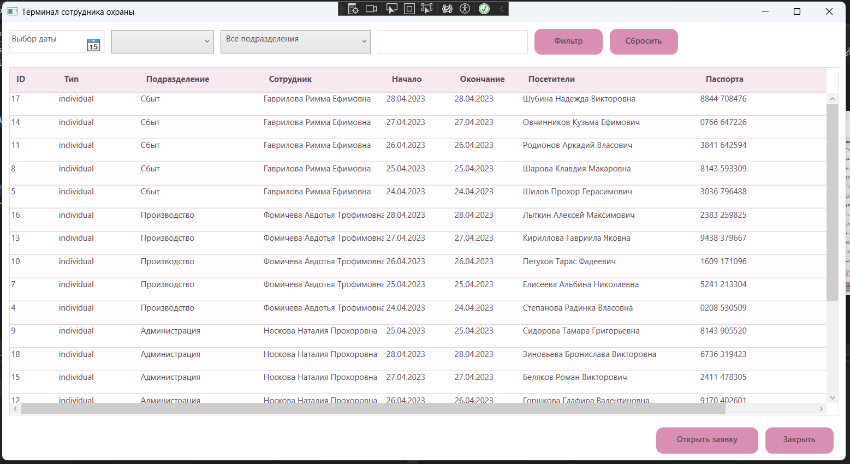
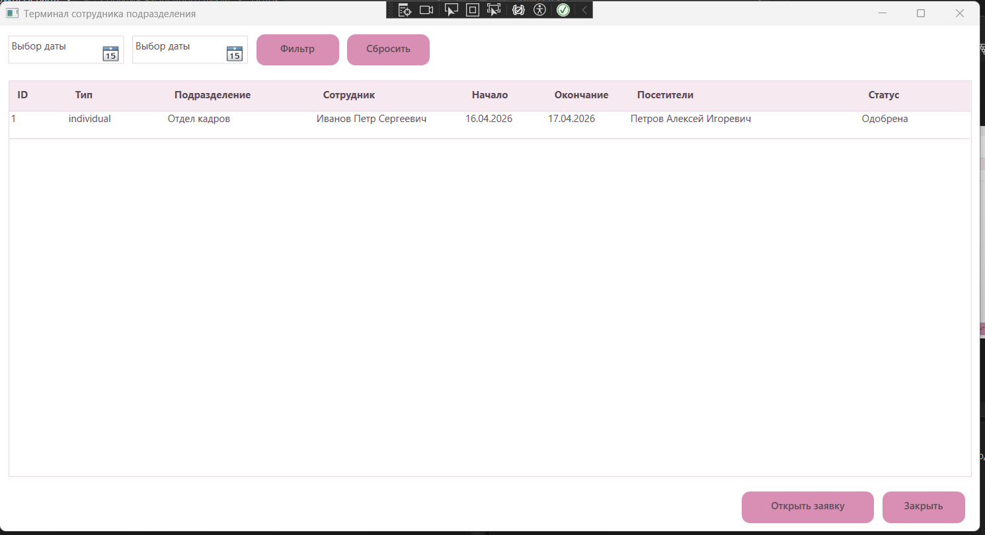
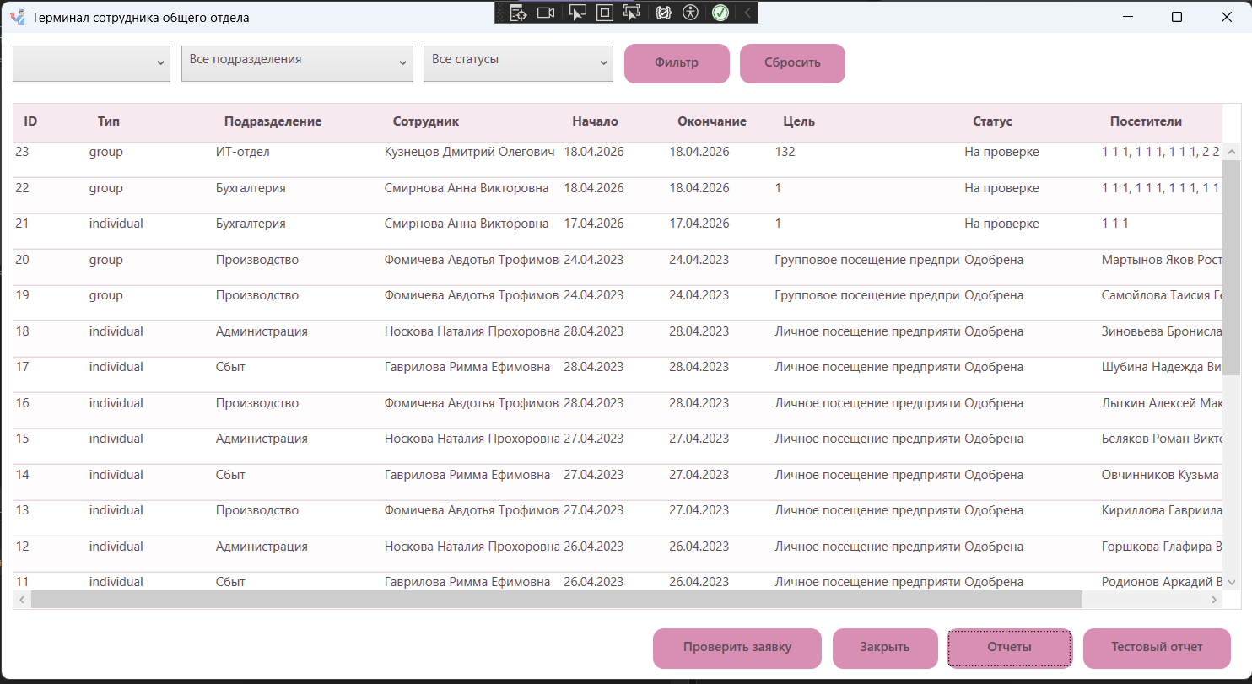
7. Разработка модулей программы
Настольные приложения реализованы по ролям и используют общую БД
Клиент посетителя
Общий отдел
Охрана
Подразделение
Регистрация и вход
Индивидуальная и групповая заявки
Просмотр статусов
Проверка заявок
Статусы и отчёты
Контроль чёрного списка
Одобренные заявки
Разрешение доступа
Фиксация входа/убытия
Подтверждение прихода/ухода
Добавление в чёрный список
Контроль времени перемещения
Скрин клиента
Скрин общего отдела
Скрин охраны
Скрин подразделения

Slide 10
Итоги и защита результата
Что важно подчеркнуть на защите
Основные выводы
Система «ХранительПРО» полностью закрывает цикл работы с заявками: от регистрации посетителя до контроля фактического пребывания на объекте.
База данных спроектирована в 3НФ: справочники вынесены отдельно, состав заявок и посетители разделены, дублирование сведений исключено.
Реализованы представления, функции, триггеры и отчёты, что автоматизирует обработку данных и контроль посещений.
Созданы настольные приложения для всех ключевых ролей пользователей.

